Slide 1
Урок литературного чтения (уроки слушания) в 1 классе
В.И.Белов «Родничок»
Е.Н.Темирбулатова,
учитель начальных классов
МОУ «СОШ №3»
г. Маркс, Саратовская область

Slide 2
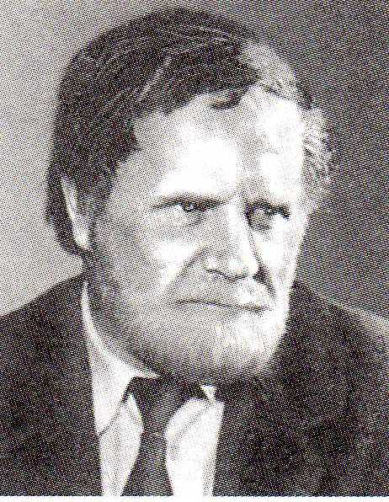
Василий Иванович Белов
Верный и Малька
Малька провинилась
Кот Рыжко
Галки и овцы
Про баранов
Последняя синичка

Slide 3
Сказка о природе

Slide 4
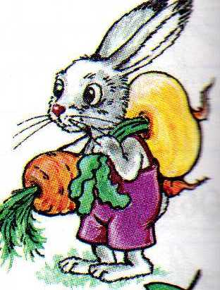
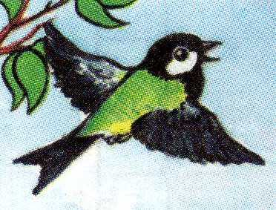
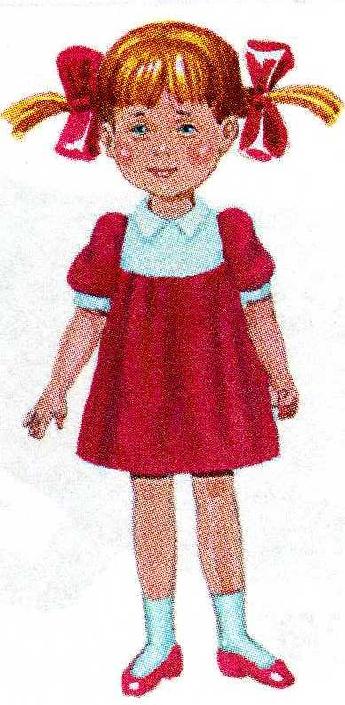
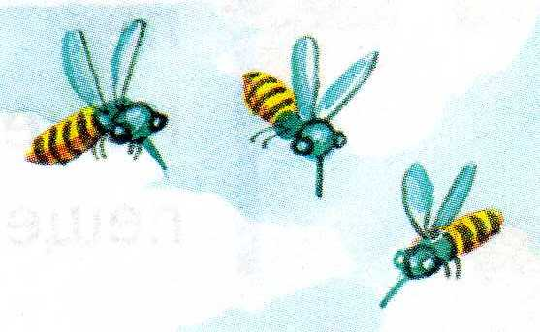
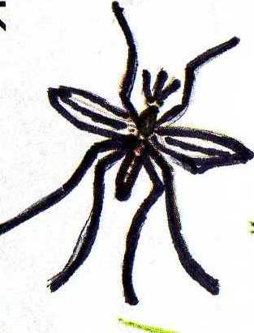
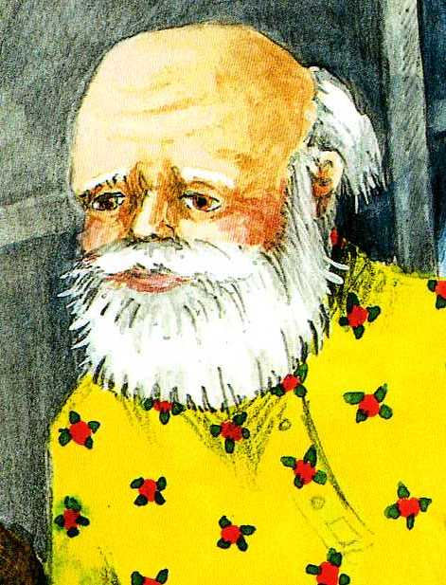

Slide 5
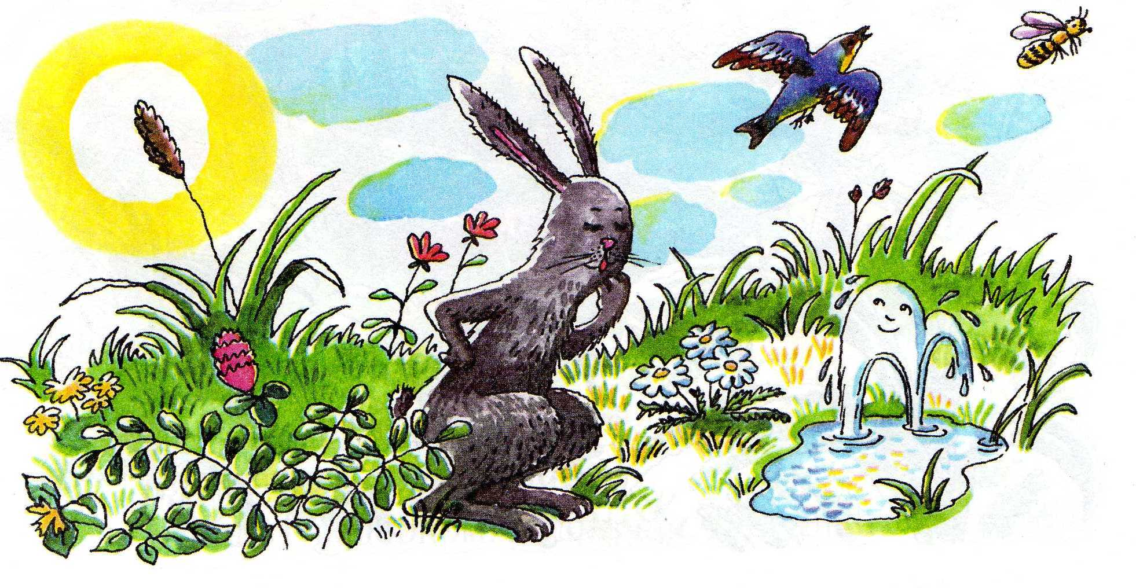
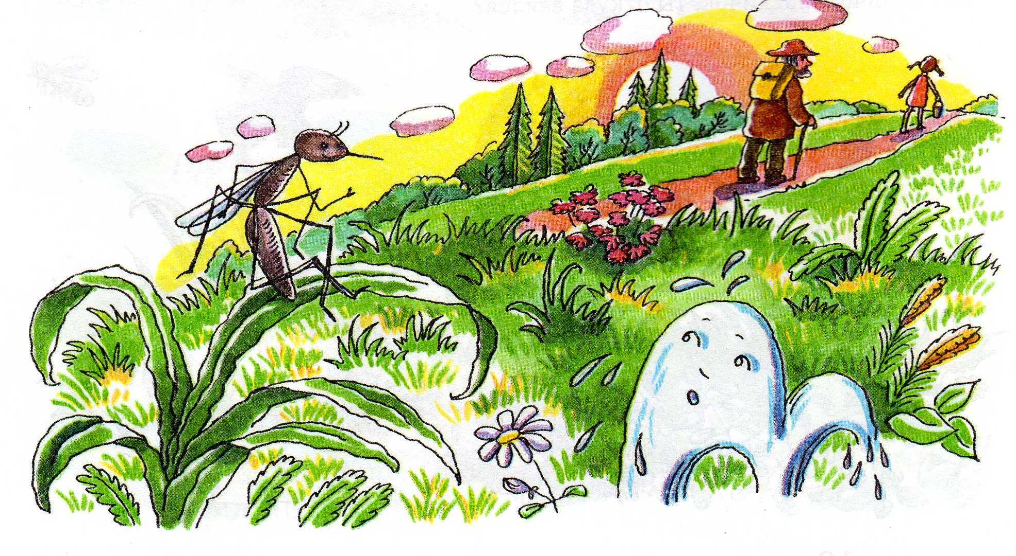
родничок
родился

Slide 6
- Ты откуда взялся? Дай и мне водицы попить!
- Пей досыта, пожалуйста!

Slide 7
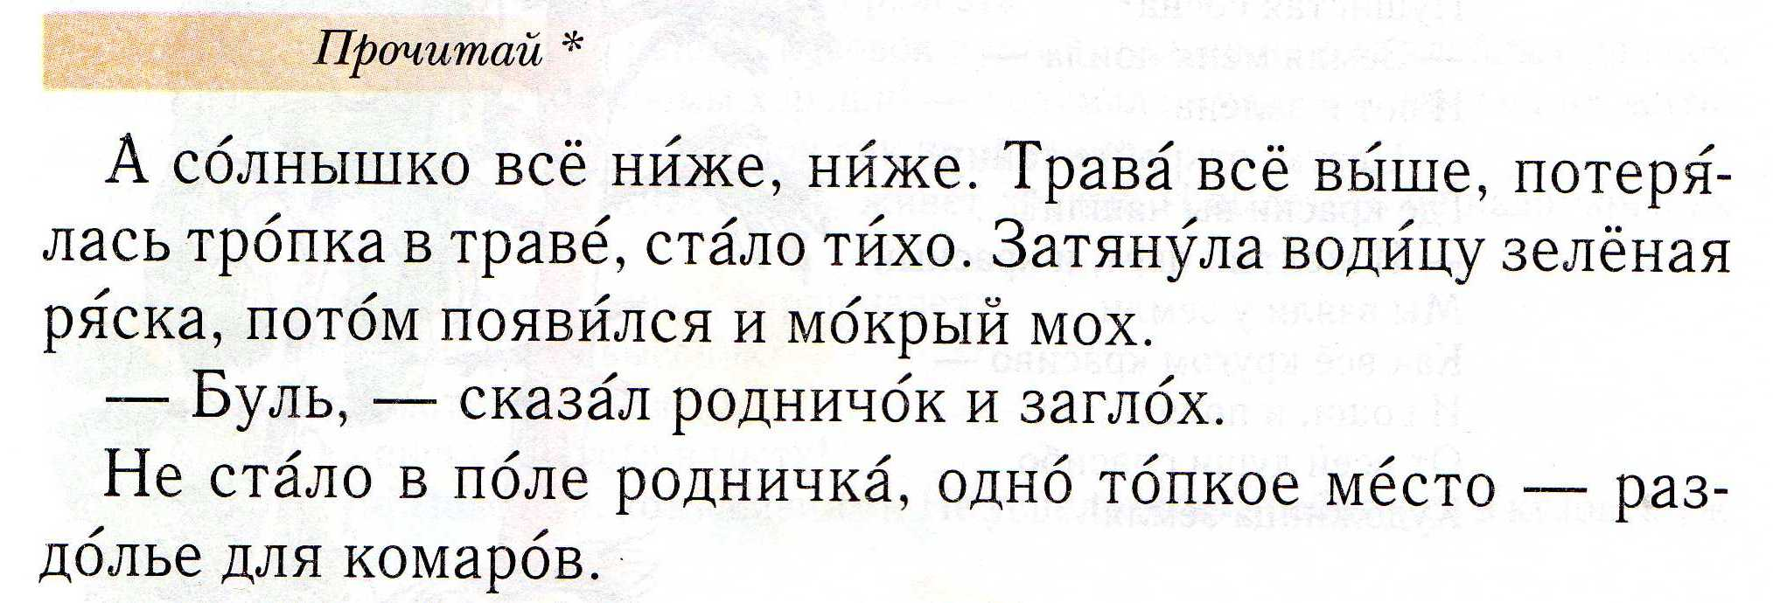

Slide 8
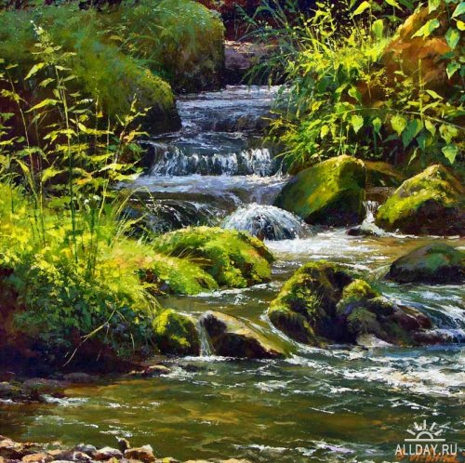
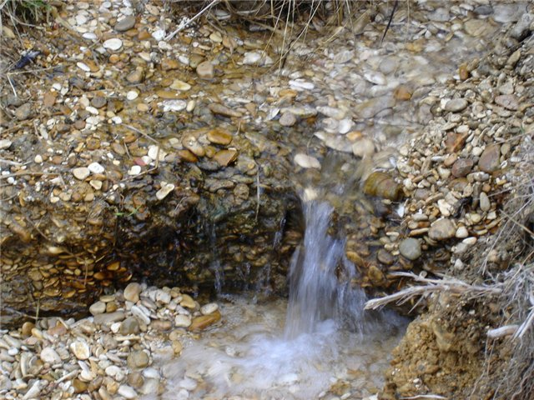

Slide 9
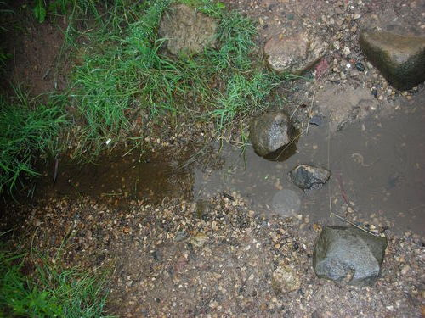
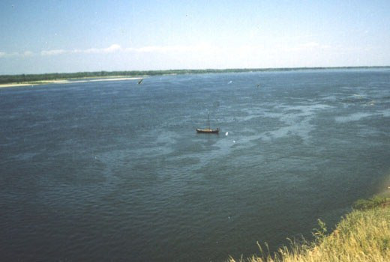
Река Волга тоже берёт начало из родничка

Slide 10
ЖИВИ,РОДНИК!

